Slide 1


四则运算
加、减法的意义和各部分间的关系
R·四年级下册

Slide 2
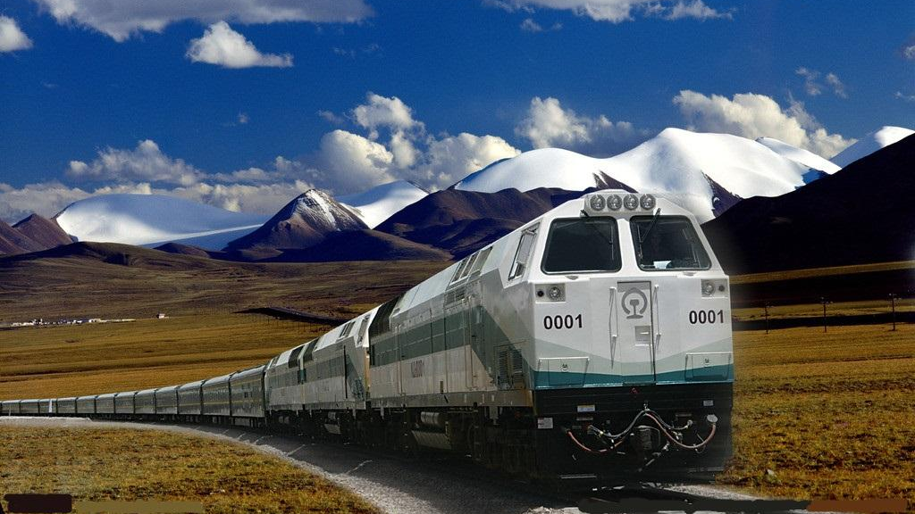
一、创设情境，提出问题
同学们，你们知道中国新世纪四大工程之一，被誉为“天路”的工程是什么吗？

Slide 3
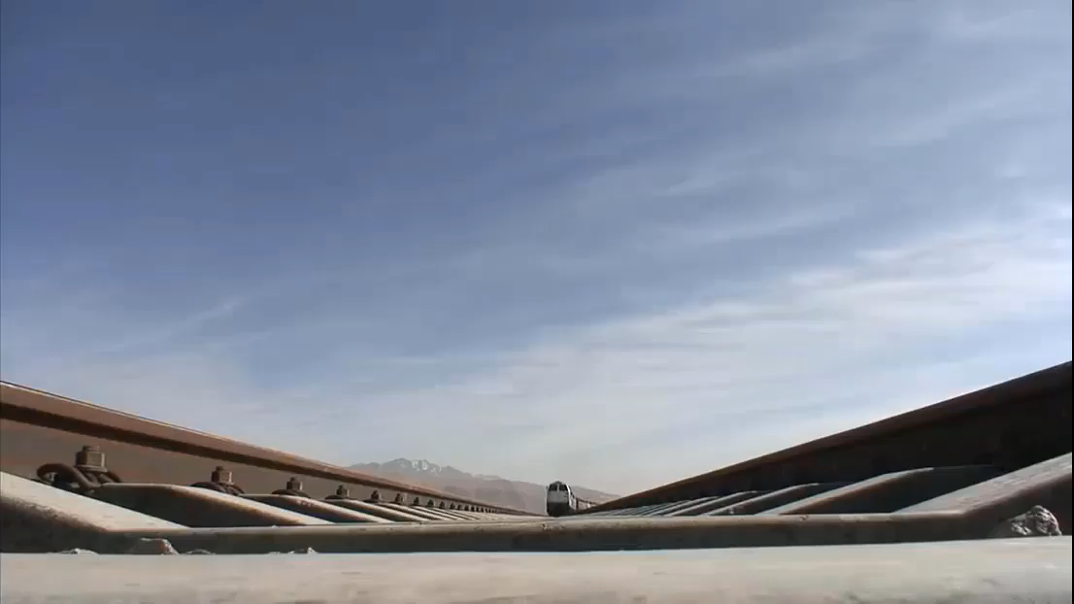

Slide 4
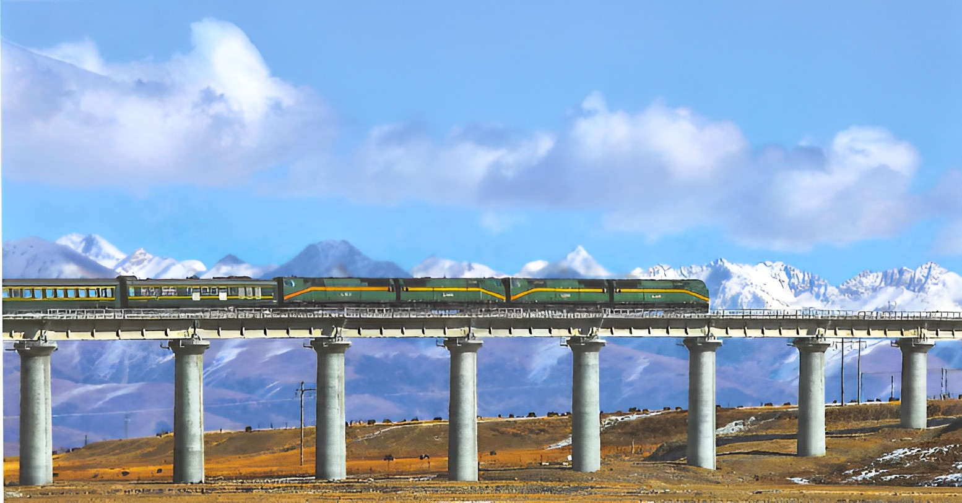
青藏铁路的建设创造了很多高海拔地区铁路建设的奇迹，今天这节课我们就从数学的角度一起走近青藏铁路。

Slide 5

二、自主探究加、减法的意义
（1）一列火车从西宁经过格尔木开往拉萨。西宁到格尔木的铁路长814km，格尔木到拉萨的铁路长1142km。西宁到拉萨的铁路长多少千米？
814 km
1142 km
西宁
格尔木
拉萨
?
用什么方法计算？

Slide 6

1.理解加法的意义
西宁到拉萨的铁路长多少千米？
（1）
814 km
1142 km
合并
西宁
格尔木
拉萨
814＋1142
=1956
?
加数＋
加数
＝和
什么是加法呢？
把两个数合并成一个数的运算，叫作加法。
相加的两个数叫作加数。

Slide 7
2.理解减法的意义
（2）西宁到拉萨的铁路全长1956km，其中西宁到格尔木的铁路长814km。格尔木到拉萨的铁路长多少千米？
（3）西宁到拉萨的铁路全长1956km，其中格尔木到拉萨的铁路长1142km。西宁到格尔木的铁路长多少千米？
与第（1）题相比，第（2）、（3）题分别是已知什么？求什么？

Slide 8
2.理解减法的意义
814 km
？
？
1142 km
（2）
（3）
西宁
格尔木
拉萨
西宁
格尔木
拉萨
1956 km
1956 km
1956－814＝1142
1956－1142＝814
谁来说一说你是怎样计算的？

Slide 9
2.理解减法的意义
814 km
？
？
1142 km
（2）
（3）
西宁
格尔木
拉萨
西宁
格尔木
拉萨
1956 km
1956 km
1956－814＝1142
1956－1142＝814
为什么用减法计算？

Slide 10
2.理解减法的意义
814 km
？
？
1142 km
（2）
（3）
西宁
格尔木
拉萨
西宁
格尔木
拉萨
1956 km
1956 km
1956－814＝1142
1956－1142＝814
已知两个加数的和与其中一个加数，求另一个加数的运算，叫作减法。

Slide 11
2.理解减法的意义
814 km
？
？
1142 km
（2）
（3）
西宁
格尔木
拉萨
西宁
格尔木
拉萨
1956 km
1956 km
1956－814＝1142
1956－1142＝814
你知道减法算式中这些数叫什么名称吗？

Slide 12
2.理解减法的意义
814 km
？
？
1142 km
（2）
（3）
西宁
格尔木
拉萨
西宁
格尔木
拉萨
1956 km
1956 km
1956－814＝1142
1956－1142＝814
－ ＝
被减数 减数 差

Slide 13
三、小组交流，明确加、减法各部分间的关系
1.加法与减法间的关系
已知两个加数，求和用加法。
（1）814＋1142=1956
（2）1956－814＝1142
已知两个数的和与其中一个加数，求另一个加数，用减法。
（3）1956－1142＝814
减法是加法的逆运算。

Slide 14
2.加法各部分间的关系
和＝加数＋加数
问题：如果知道和与一个加数，能求出另一个加数吗？
加数＝和－另一个加数

Slide 15
3.减法各部分间的关系
差＝被减数－减数
问题：如果知道被减数和差，能求出减数吗？
减数＝被减数－差
问题：如果知道减数和差，能求出被减数吗？
被减数＝减数＋差

Slide 16

总 结
加法各部分间的关系
减法各部分间的关系
和＝加数＋加数
差＝被减数－减数
加数＝和－另一个加数
减数＝被减数－差
被减数＝减数＋差

Slide 17


四、实践应用，拓展提高
【选自教材P3 做一做 】
1.根据2468＋575＝3043，直接写出下面两道题的得数。
3043－2468＝
575
3043－575＝
2468
说一说，你是根据什么得出结果的？

Slide 18
2.根据加、减法各部分间的关系，写出另外两个算式。
【选自教材P4 练习一 第2题】
28+19=47 | 47-19=28
 | 47-28=19
203+147=350
67-55=12
850-239=611
67-12=55
12+55=67
350-203=147
850-611=239
350-147=203
611+239=850

Slide 19

五、课堂小结
同学们，今天的数学课你们有什么收获？

Slide 20

▶备选练习
1.解决问题。
（1）学校新进了一批书，借出了 258 本，还剩下460本，学校新进了多少本书？
258+460=718（本）
答：学校新进了718本书。
选自“状元成才路”系列丛书《创优作业100分》

Slide 21
（2）儿童游乐场全天卖出 240 张门票，其中上午卖 128 张，下午卖出多少张？
240-128=112（张）
答：下午卖出112张。
选自“状元成才路”系列丛书《创优作业100分》

Slide 22
2.在一道减法算式中，被减数、减数、差的和是 408，已知减数是 96，被减数和差各是多少？
被减数：408÷2=204
差：204-96=108
答：被减数是204，差是108。
选自“状元成才路”系列丛书《创优作业100分》

